Slide 1
Beziehung zwischen Youtube Trailer Sentiment und Filmerfolg
Irem Arslan, Johannes Seidl, Ece Sen

Slide 2
Problem & Motivation
Fragestellung:
Gibt es einen Zusammenhang zwischen Sentiment von YouTube-Trailer-Kommentare und dem Erfolg eines Films?
Warum relevant?
Trailer-Reaktionen entstehen vor Kino-Release
Potenzieller Early Indicator für Erfolg eines Films

Slide 3

Ergebnisse unserer Arbeit

Slide 4
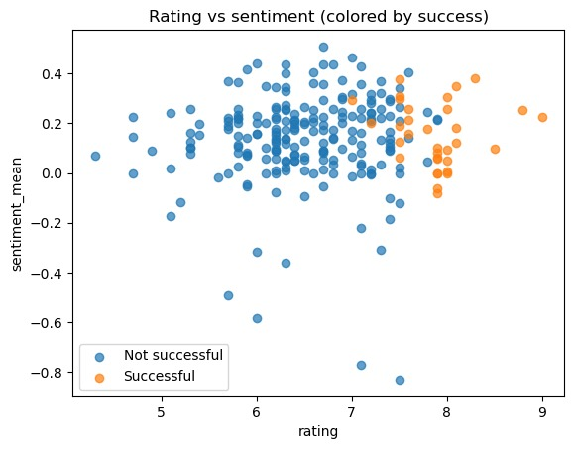
Zentrale Ergebnisse
Erfolgreiche Filme weisen tendenziell höhere IMDb-Ratings auf
Das durchschnittliche Kommentar-Sentiment liegt bei beiden Gruppen meist im leicht positiven Bereich
Starke Überlappung zwischen erfolgreichen und nicht erfolgreichen Filmen
Hohes Rating ist nicht zwingend mit sehr positivem Sentiment verbunden
Sentiment allein trennt Erfolg und Misserfolg nicht klar

Slide 5
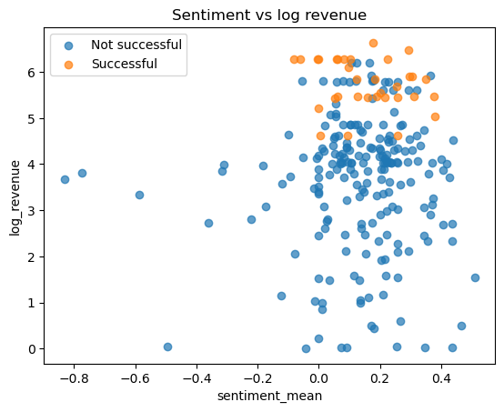
Zentrale Ergebnisse
Kein klarer linearer Zusammenhang zwischen Sentiment und Umsatz
Erfolgreiche und nicht erfolgreiche Filme überlappen stark
Hoher Umsatz tritt auch bei nur moderat positivem Sentiment auf
Sehr positives Sentiment ist keine Voraussetzung für finanziellen Erfolg

Slide 6
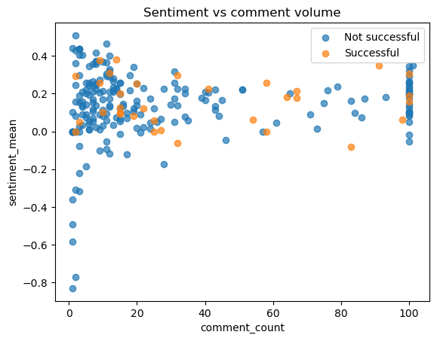
Zentrale Ergebnisse
Hohe Streuung des Sentiments bei wenigen Kommentaren
Mit steigender Kommentaranzahl stabilisiert sich das durchschnittliche Sentiment
Keine klare Trennung zwischen erfolgreichen und nicht erfolgreichen Filmen
Viele Kommentare nicht gleich automatisch positiveres Sentiment
Kommentarvolumen allein kein verlässlicher Erfolgsindikator

Slide 7
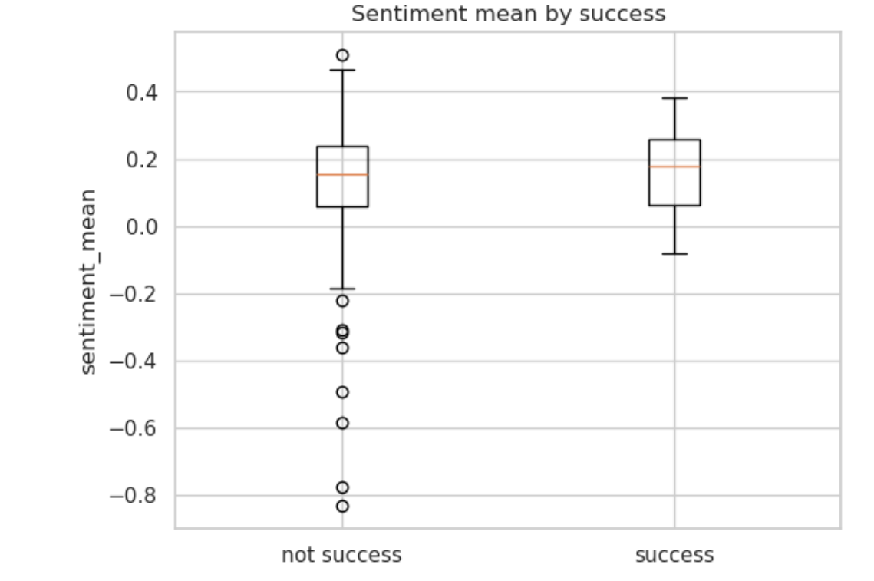
Zentrale Ergebnisse
Erfolgreiche Filme haben im Median ein (sehr) leicht höheres Sentiment
Nicht erfolgreiche Filme zeigen mehr extreme negative Ausreißer
Erfolgreiche Filme haben stabileres Sentiment
Unterschied nicht trennscharf

Slide 8
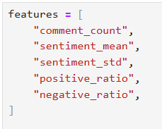

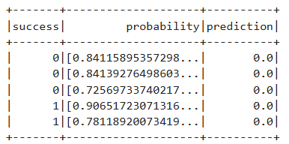
Sentiment-only Modell (Spark ML)
Ein logistisches Regressionsmodell wurde ausschließlich mit Sentiment-Features trainiert.
Das Modell erreicht eine ROC AUC von 0,59, nur knapp über Zufallsniveau.
Bei der Standard-Schwelle sagt das Modell keinen einzigen erfolgreichen Film voraus.
Sentiment allein reicht nicht aus, um Filmerfolg zuverlässig vorherzusagen.

Slide 9

Technischer Ablauf

Slide 10
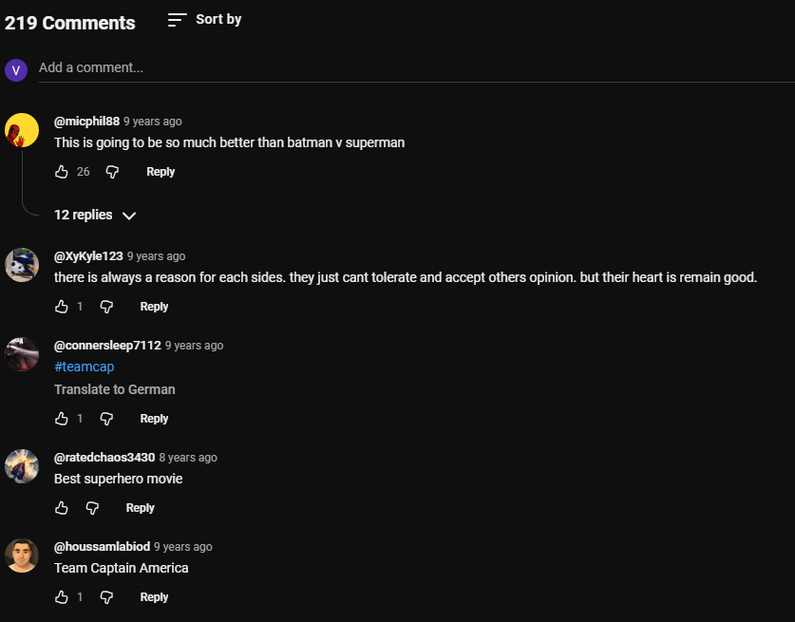

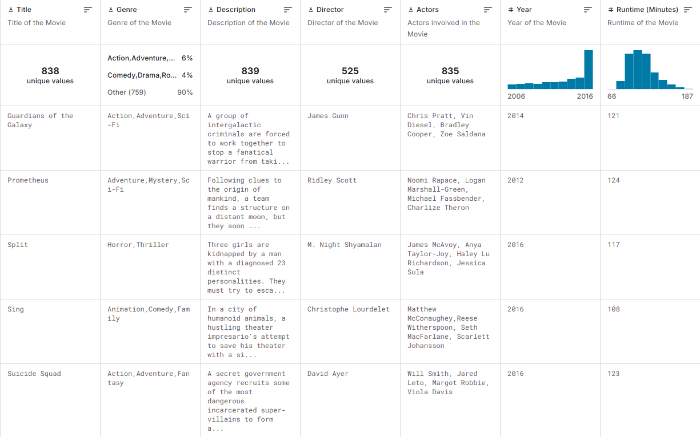

Datenquellen
YouTube API
Trailer Comments
Messbar
Kommentaranzahl
Sentiment
Movie Success CSV
Movie Metadata
Messbar
Revenue
Rating
Success

Slide 11
Tools & Libraries:
Pandas, NumPy (Datenaufbereitung)
VADER Sentiment Analyzer (Sentiment-Analyse-Tool für Social-Media-Text)
Apache Spark (Analyse)
Matplotlib (Visualisierung)
Scikit-learn (machine learning) & PySpark ML

Slide 12
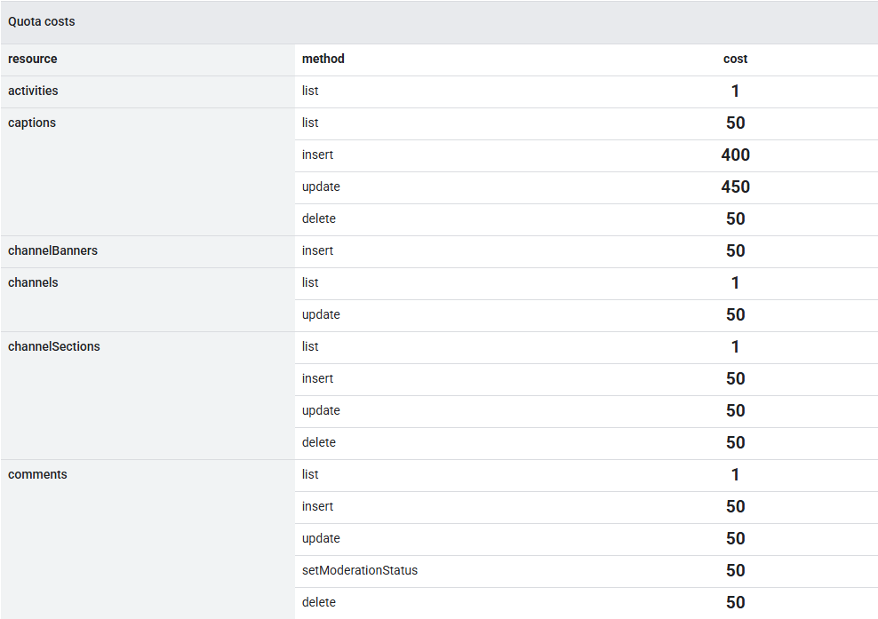
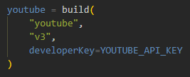
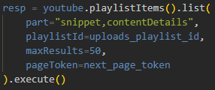
Youtube API
Quota 10.000 pro Tag
Einzelne Trailer suchen = zu teuer
Beschränkt auf KinoCheck.com
Nur Trailer zwischen 2016 und 2006
Titel bereinigen
Trailer IDs speichern in Apache HBase

Slide 13

Movie Success und Trailer Data vereinen
Joinen über Titel
Inkonsistenzen weitgehend umgehen
4 Phasen des joinen
Exakter Titel + Jahr
Basistitel + Jahr
Exakter Titel
BasisTitel
Ausbeute: 1000 Movies → 499 Trailer → 249 Matches

Slide 14
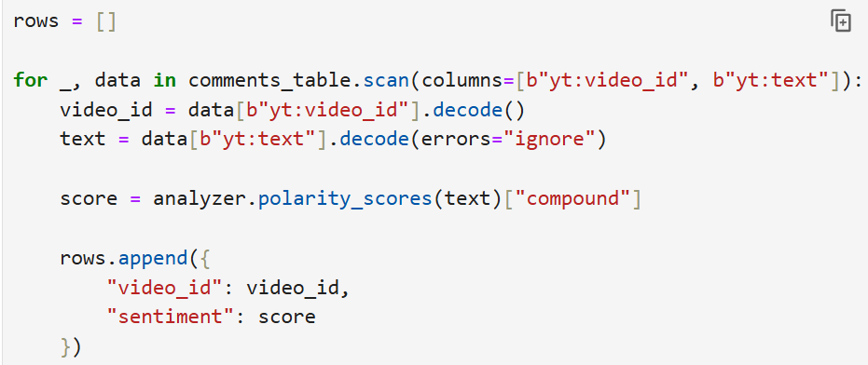
Sentiment Analysis
Warum VADER?
Optimiert für Social Media
Keine Trainingsdaten nötig
Schnell & robust
Codeausschnitt:
VADER analysiert den Kommentartext
Berechnet den Compound-Sentiment-Score
−1 = sehr negativ
0 = neutral
+1 = sehr positiv
Notes:
Vader sentiment analyse tool, das automatisch gesamt sentiment von -1 bis 1 bewertet
arbeitet mit wortliste

Slide 15

Probleme & Lessons Learned

Slide 16
Probleme
Lange gebraucht für Themenfindung
Inkonsistenz der Youtube Titel und mehrere Trailer pro Film
Keine klaren Korrelationen trotz verschiedener Ansätze
Technische Probleme
API-Limits
Datenbank zeitweise nicht erreichbar
Lessons Learned
Früher auf Machbarkeit fokussieren
APIs effizienter nutzen (weniger Calls, Caching)
Auch fehlende Zusammenhänge sind ein valides Ergebnis

Slide 17


